Slide 1
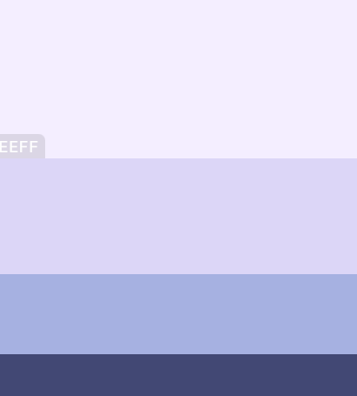











AlTo Music

Slide 2

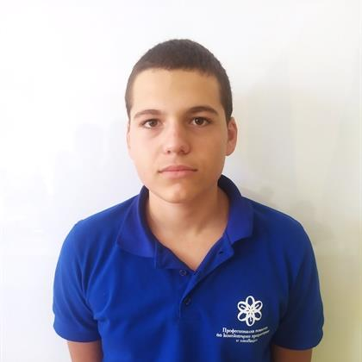
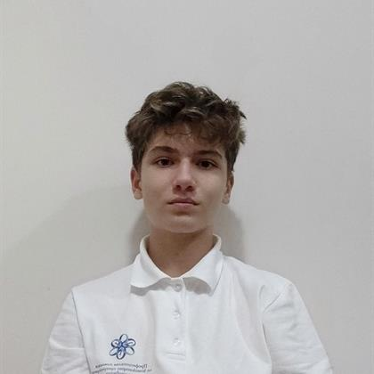
Нашият отбор
Тодор Атанасов
Алекс Казаков

Slide 3



Планът!

Slide 4










Използвани технологии

Slide 5








Използвани езици и допълнения към тях

Slide 6
Благодарим за вниманието!

